Slide 1
DD LAB10設計說明
406410114 郭晏誠

Slide 2
Input
Output 邏輯
reg
1
8
7
sw
sign
exp
fra
If N17
Display
default
129
14
reg
num
float
If P17
Display
Add 7
初始為128個0和1個1
初始為fra和7個0
process
If M17
Display
Mul 3
1.exp -127後開始移動，正的<<，負的>>
2.預先add 7存起來，按按鈕顯示
3.預先mul 3存起來，按按鈕顯示
(助教說不累加不累乘，且加跟乘二選一操作)

Slide 3
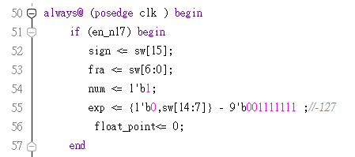
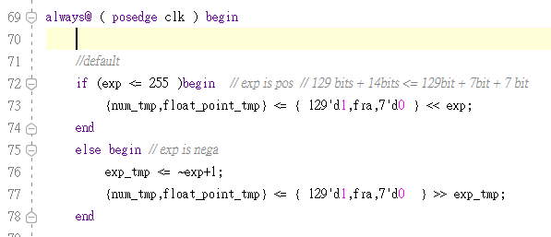
Default
1.從sw輸入
2.正的左移，負的右移(因為9bit <=255為正 >255為負)

Slide 4
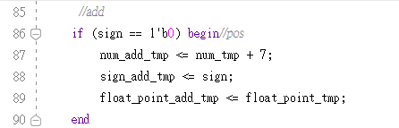
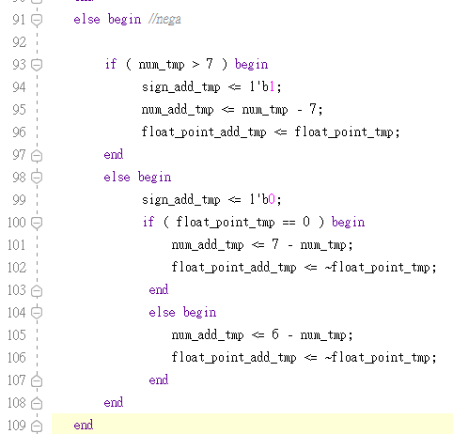
ADD
2.負的if < -7， sign不變後減7
if > -7，sign變號、小數取補數
if 小數為0 7 - 整數
else小數不為0 6 - 整數
1.正的直接加

Slide 5
MUL
1.暴力加三次

Slide 6
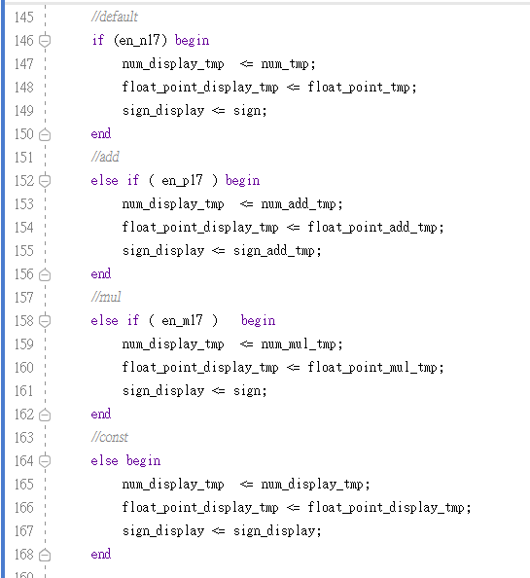
Display1
1.按鈕判斷

Slide 7
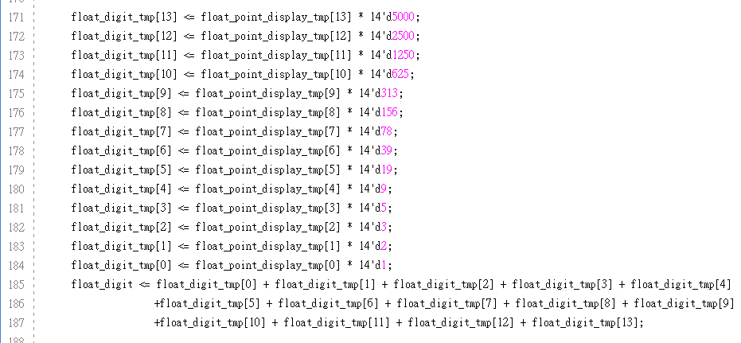
Display2
1.小數十進位轉換

Slide 8
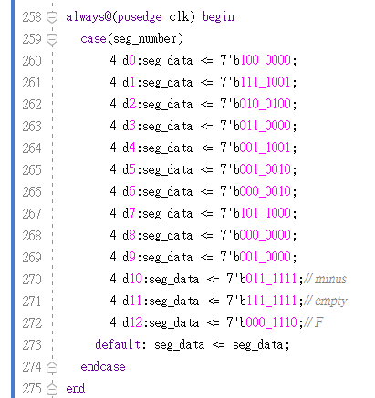
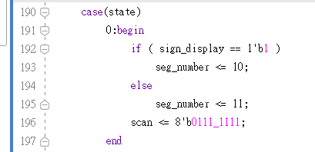
Display3
1.seg_dat設計
2.sign

Slide 9
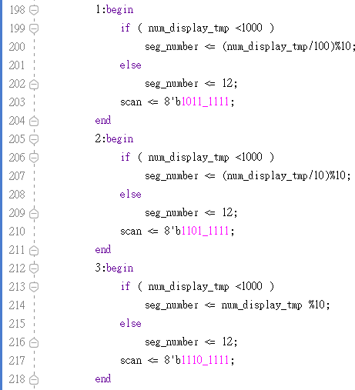
Display4
1.整數設計

Slide 10
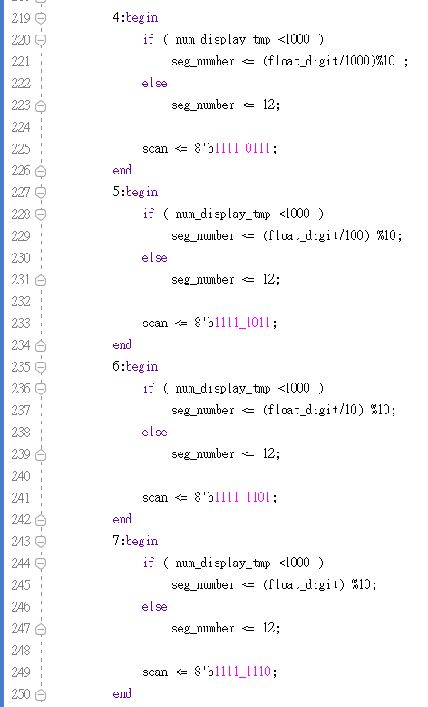
Display5
1.小數設計

Slide 11
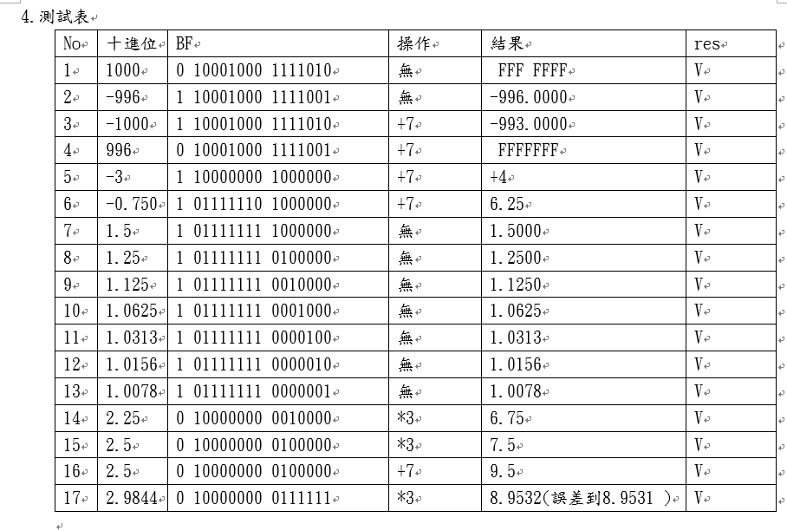
Test Case

